Slide 1
DPH1C4 Pemrograman berorientasi Obyek
Semester Ganjil – 2019/2020
Introduction
Course Info
Syllabus
Rules

Slide 2
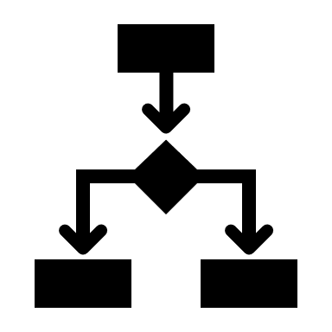
tujuan
Tipe data primitive & reference
Variabel & Keyword
Input dan Output
Operator
struktur kontrol
keputusan (if, else, switch)
pengulangan (while, do-while, for)
branching statement (break, continue, return)

Slide 3
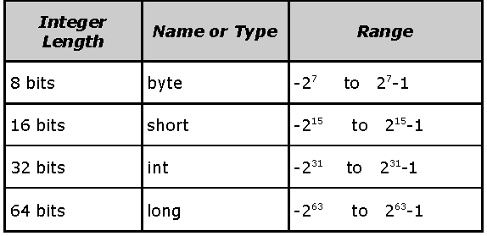
Tipe Data Primitif: INTEGER & FLOATING

Slide 4
Tipe Data Primitif: char dan boolean
boolean : true dan false.
character (char) : karakter single Unicode.

Slide 5
Deklarasi dan Inisialisasi Variabel
<tipeData> <nama> [=value];
Contoh :
int nilaiInteger;
nilaiInteger=10;
int nilai2=20;
int Nilai2=40;

Slide 6
Java keyword

Slide 7
INPUT
import java.io.BufferedReader;
import java.io.InputStreamReader;
import java.io.IOException;
//…………
BufferedReader dataIn = new BufferedReader(new InputStreamReader(System.in));
try{ String temp = dataIn.readLine(); }
catch( IOException e ){
System.out.println(“Error in getting input”);
}

Slide 8
Variable: Primitive vs Reference
Primitive Variable
Menyimpan data di memori dimana lokasi variabel tersebut berada
Reference Variable
Variabel yang disimpan pada alamat di lokasi memori
Menunjuk pada lokasi memory lain dimana data tersebut berada
Ketika suatu variabel pada sebuah class dideklarasikan, sebenarnya yang dideklarasikan adalah reference variabel pada object di class tersebut.

Slide 9
operator
Beberapa tipe operator:
arithmetic operator
relational operator
logical operator
conditional operator
Operator-operator diatas memiliki ciri tertentu sehingga compiler bisa mengetahui operator mana yang akan dievaluasi terlebih dahulu pada saat beberapa operator digunakan pada satu statement

Slide 10
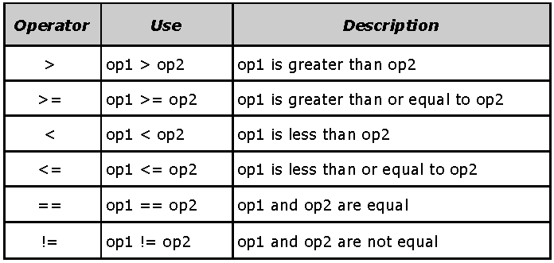
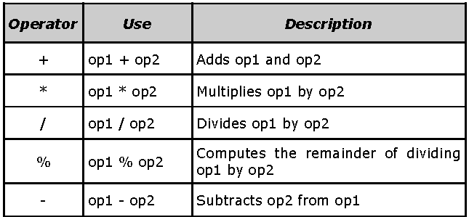
Arithmetic & Relational

Slide 11
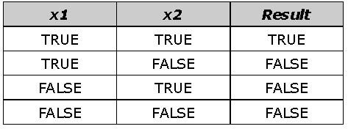
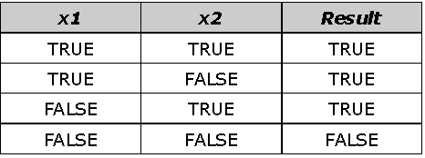
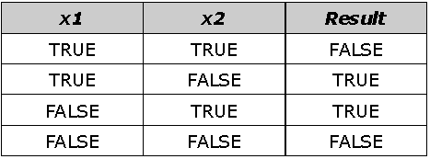
Logical Operators AND – OR - XOR - NOT

Slide 12
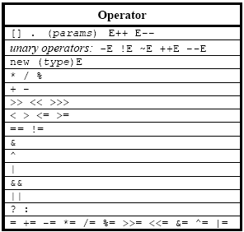
Operator Precedence

Slide 13
Struktur Kontrol Keputusan
Digunakan untuk memilih dan mengeksekusi block tertentu dari code yang dapat berpindah ke bagian lain.
Tipe-tipe:
statement-if
statement-if-else
statement-if-else if
Switch

Slide 14
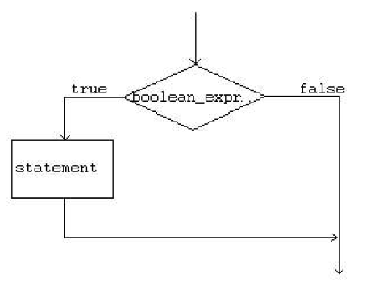
IF ELSE
int grade = 68; if( grade > 60 ) System.out.println(“Statement if TRUE");

Slide 15
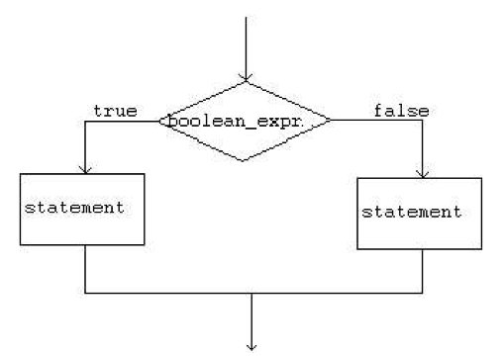
IF ELSE
int grade=88;
if (grade>60){
System.out.println(“Statement if TRUE");
} else {
System.out.println(“Statement if FALSE");
}

Slide 16
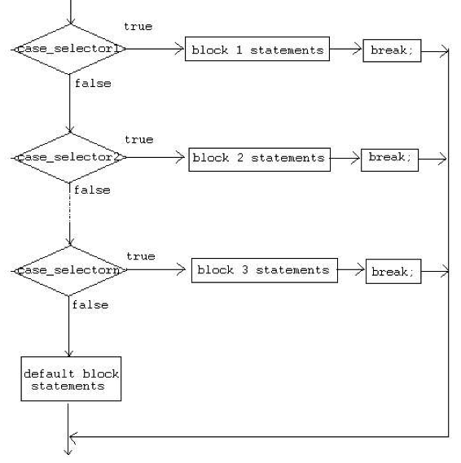
SWITCH
switch( switch_ekspresi ){ case case_pilihan1: statement1;// statement2;//blok 1 break; case case_pilihan2: statement1;// statement2;//blok 2 break; default: statement1;// statement2;//blok n }

Slide 17
Struktur Kontrol Pengulangan
Struktur kontrol pengulangan
Pada statement Java, kita dapat menentukan angka pengulangan yang akan dilakukan,
Tipe:
Pengulangan-while
Pengulangan-do-while
Pengulangan-for

Slide 18
Komponen Perulangan
Variabel control
Inisiasi variable control
Statement
iterasi
Kondisi berhenti

Slide 19
while
diulang selama kondisi ekspresi menghasilkan nilai TRUE
Variabel control
Inisiasi variable kontrol
while(kondisi berhenti){ statement;
iterasi }
//------------------------------------------------
int x = 0;
while (x<10) {
System.out.println(x);
x++;
}

Slide 20
DO-while
Execute first, diulang selama kondisi ekspresi menghasilkan nilai TRUE
Variabel control
Inisiasi variable kontrol
do { statement
iterasi } while(kondisi berhenti);
//------------------------------------------------
int x = 0;
do {
System.out.println(x);
x++;
}while (x<10);

Slide 21
FOR
Variabel control
for(inisialisasi ; kondisi berhenti ; iterasi){ statement; }
//------------------------------------------------
int i; for( i = 0; i < 10; i++ ){ System.out.println(i); }

Slide 22
Branching statement
statement branching dapat digunakan untuk mengatur flow dari pengeksekusian program.
Java menyediakan tiga statement branching:
Break :
Mengakhiri statement switch
Mengakhiri pengulangan for, while, atau do-while
Continue :
skip statement hingga akhir bagian tersebut
Return :
Mengembalikan nilai pada method.

Slide 23
any question?

